Slide 1
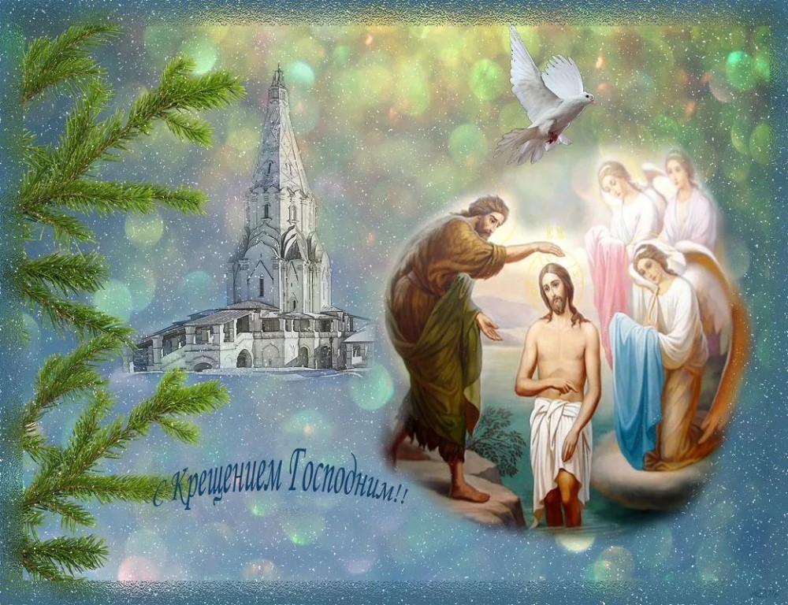
Крещение Господне
«Минутка духовности»
для детей старшего дошкольного возраста.

Slide 2
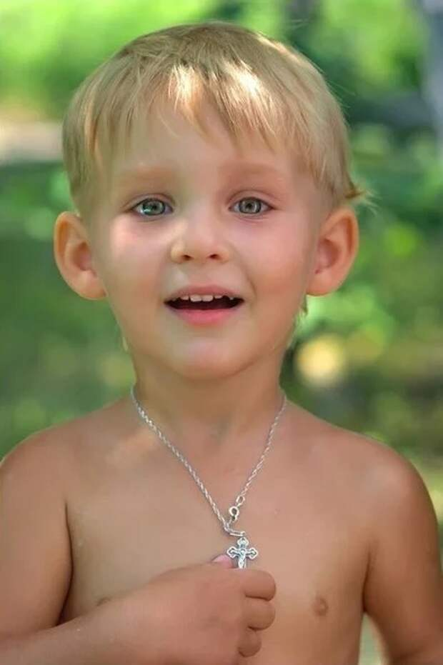
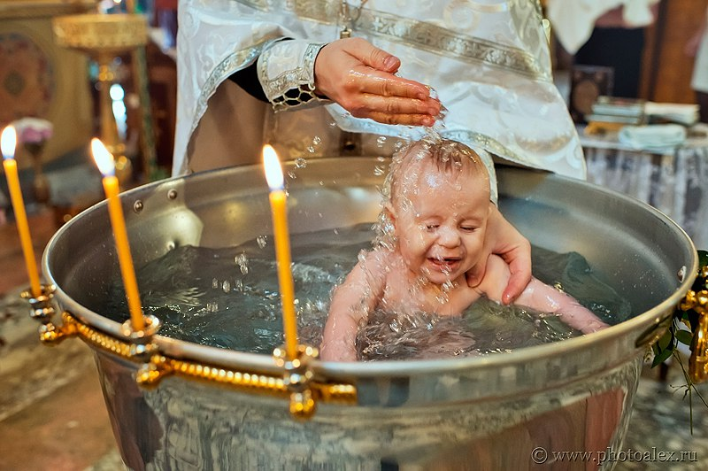
Православные люди носят нательный крестик, который им дали во время Крещения.

Slide 3
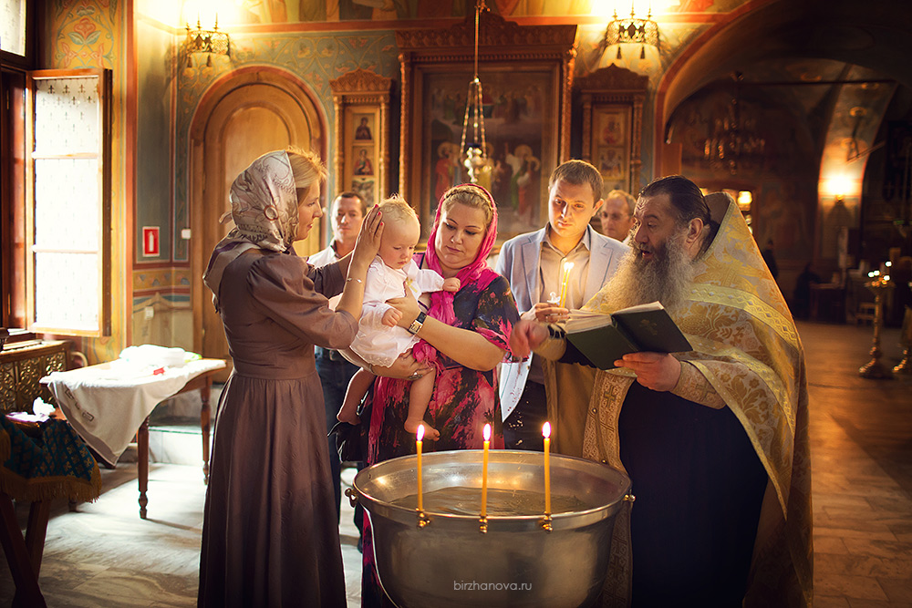
Крещение детей в Храме. Священник погружает ребенка в наполненную водой купель и читает молитвы

Slide 4
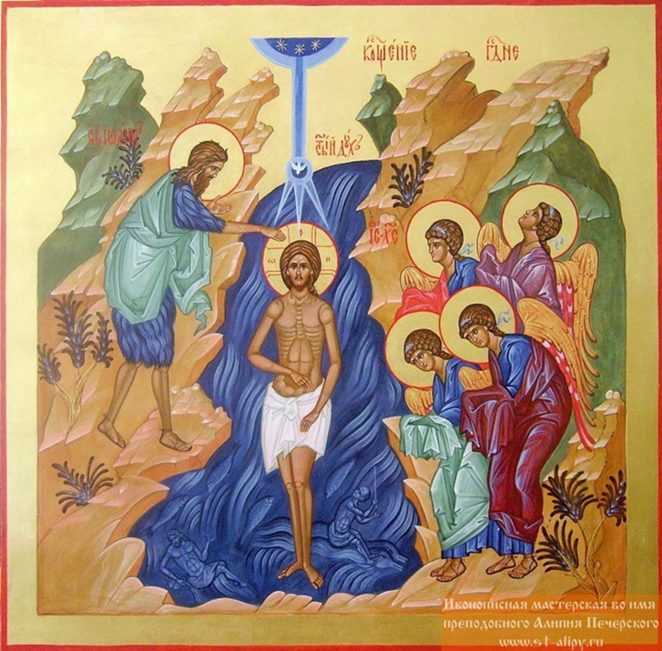
Иисуса Христа то же крестили. В память об этом событии православная церковь отмечает праздник Крещения Господня 19 января.

Slide 5
И когда Иоанн крестил в иорданской воде Иисуса, открылось небо, и сошел на Иисуса Христа Святой Дух в виде голубя, и послышался голос: - Сей есть Сын Мой возлюбленный, в котором Мое благоволение. (От Матфея гл.3, 17).

Slide 6
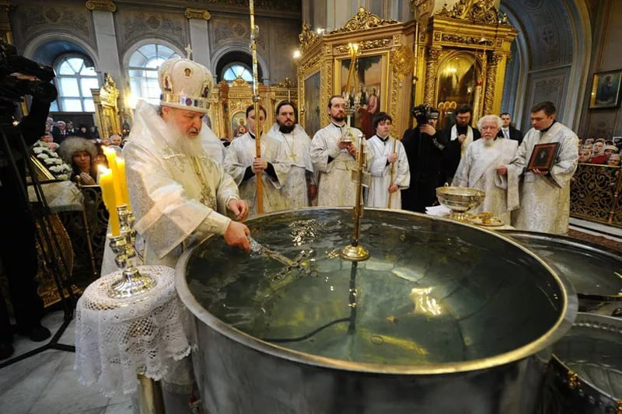
В память крещения Спасителя в праздник совершается великое освящение воды. В храмах служится особый водосвятный молебен.

Slide 7
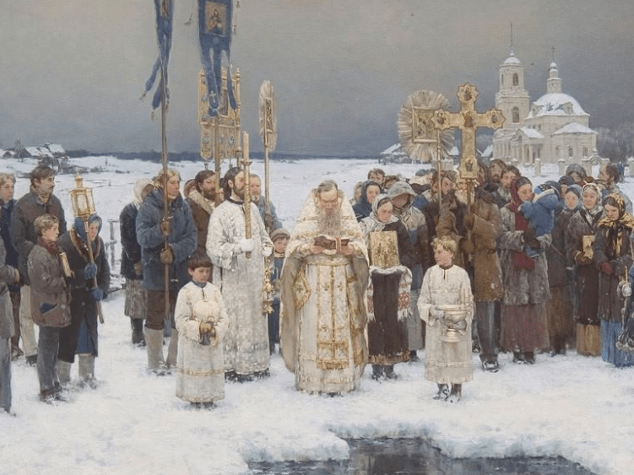
Водоосвящение совершается с торжественным крестным ходом к источникам воды, известным под названием "хода на Иордан».

Slide 8
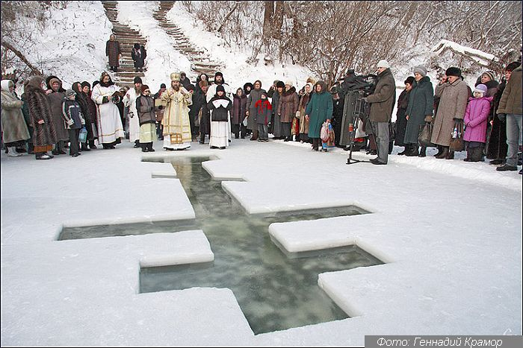
Вырубленная крестообразная прорубь, называется Иордань.

Slide 9
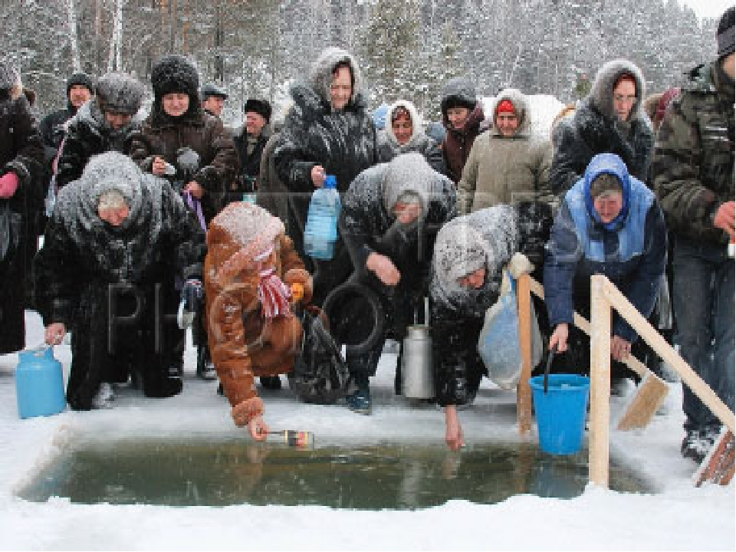
По окончании службы присутствующие наперебой спешат набрать священной воды и несут ее домой.

Slide 10
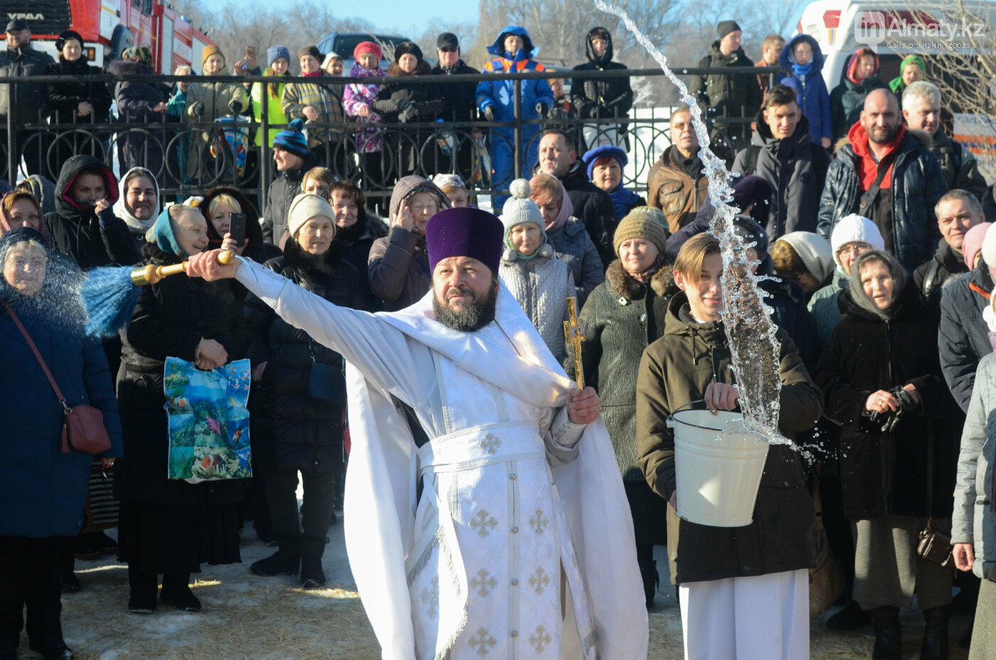
Окропление святой водой

Slide 11
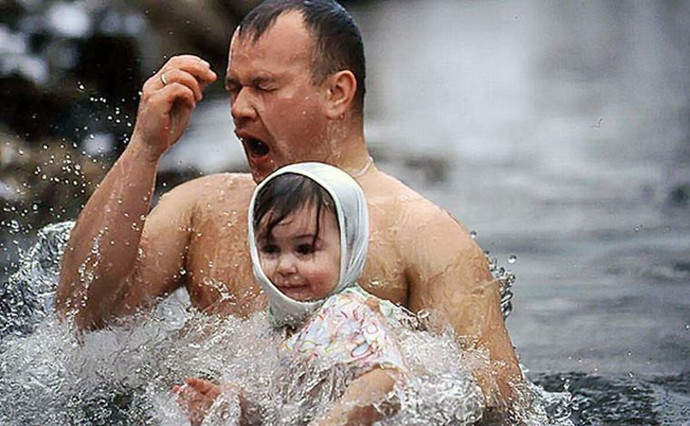
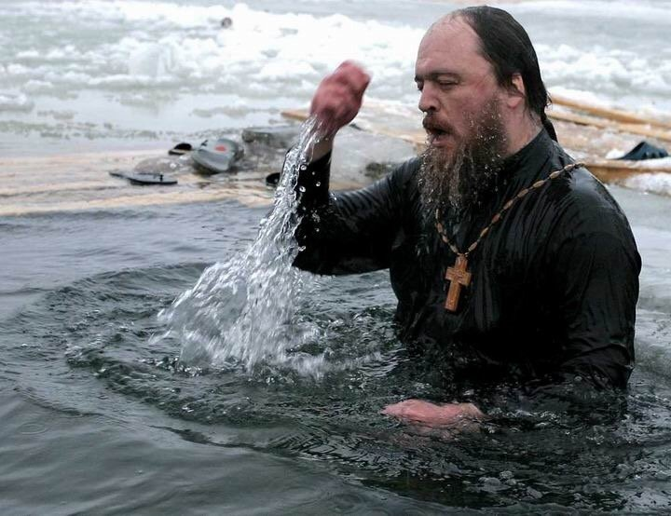
Говорят, что купание в проруби на Крещение одаривает человека богатырским здоровьем.

Slide 12
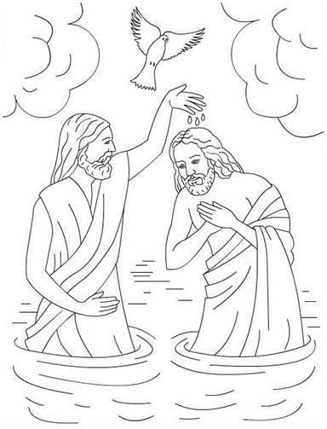
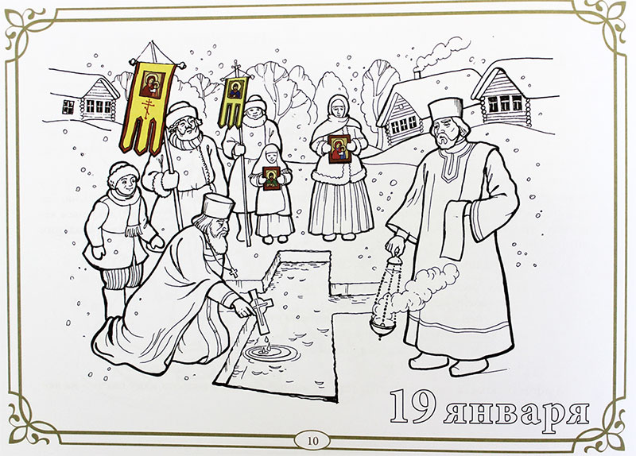
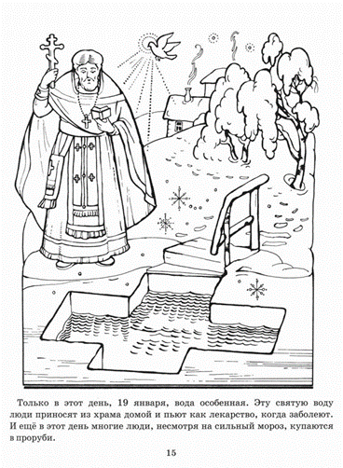
Картинки-раскраски для детей по теме «Крещение Господне»

Slide 13
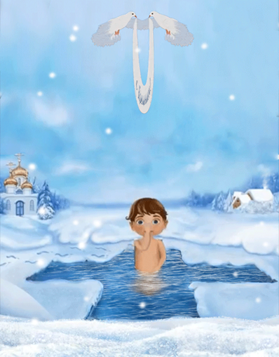
Благодарю за внимание.

